Slide 1
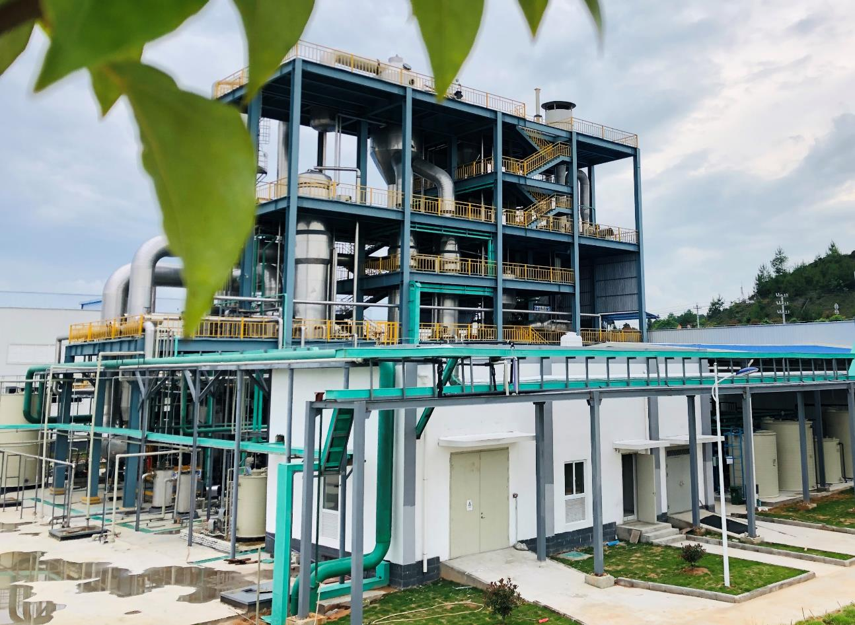
水处理产品——三元废水处理工艺产品

Slide 2
三元废水处理工艺产品
产品卖点：
工艺处于行业内领先水平，具备 全系统自动化程度高，废水资源化处理的特点。
产品包括纯水、20%氨水、元明粉、碱性重金属等。
设备排布紧凑，占地面积小，投资成本低。

Slide 3
三元产品成功项目案例：
江宸新能源科技有限公司 | 江宸新材料1万吨三元废水综合处理项目 | 母液处理量240m³/d，洗水360m³/d
湖南中伟新能源科技有限公司 | 三元前驱体废水处理项目 | 母液处理量440m³/d，洗水432~1080m³/d,MVR处理量28.5t/h
中伟新材料有限公司 | 三元前驱体废水处理项目 | 母液处理量500m³/d，洗水400m³/d
福建常青新能源科技有限公司 | 10万吨/年锂电三元前驱体生产项目（一期）配套项目 | 洗水处理量600m³/d，脱氨768m³/d
宁乡金锂邦普科技有限公司 | 三元前驱体废水处理项目1、2、3、4期 | MVR处理量1100m³/d

